Slide 1
第5章 表的管理

Slide 2
Transact-SQL语法的约定和说明
约 定 | 用 于
UPPERCASE（大写） | Transact-SQL 关键字。
| | 分隔括号或大括号中的语法项。只能选择其中一项。
[ ] | 可选语法项。不要键入方括号。
{ } | 必选语法项。不要键入大括号。
[,...n] | 指示前面的项可以重复 n 次。每一项由逗号分隔。
[ ...n] | 指示前面的项可以重复 n 次。每一项由空格分隔。
[;] | 可选的 Transact-SQL 语句终止符。不要键入方括号。
<label> ::= | 语法块的名称。此约定用于对可在语句中的多个位置使用的过长语法段或语法单元进行分组和标记。可使用的语法块的每个位置由括在尖括号内的标签指示：<label>。

Slide 3
数据表的基本概念
数据库是保存数据的集合，其目的在于存储和返回数据。如果没有数据库的表所提供的结构，这些任务是不可能完成的。数据库中包含一个或多个表，表是数据库的基本构造块。同时，表是数据的集合，是用来存储数据和操作数据的逻辑结构。表是由行和列所构成，行被称为记录，是组织数据的单位；列被称为字段，每一列表示记录的一个属性。

Slide 4
数据类型
在数据表中的每一个数据列都会有特定的属性，而这些属性中最重要的就是数据类型（Data Type），数据类型是用来定义储存在数据列中的数据，其限制了一个列中可以存储的数据的类型，在某些情况下甚至限制了该列中的可能值的取值范围。
在SQL Server中，数据类型可以是系统提供的数据类型，也可以是用户自定义的数据类型。

Slide 5
数据类型简介
SQL Server 2008支持的数据类型可以归纳为：
  字符数据
  二进制字符数据
  日期和时间数据
  逻辑数据
  数字数据
  其他数据类型。

Slide 6
字符数据类型
（1）字符数据类型。
字符数据类型用于存储汉字、英文字母、数字符号和其他各种符号。
输入字符型数据时要用单引号（'）或双引号（"）将字符括起来。
字符型数据有定长字符型（char）、变长字符型（varchar）和文本型（text）3种。

Slide 7
字符数据类型
（2）Unicode 字符数据类型
SQL Server允许使用多国语言，采用Unicode标准字符集。为此SQL Server提供多字节的字符数据类型：nchar(n)、nvarchar(n)和ntext。
数 据 类 型 | 数据范围描述 | 存 储 空 间
char(n) | n为1~8000字符之间 | n字节
nchar(n) | n为1~4000 Unicode字符之间 | (2n字节)＋2字节额外开销
ntext | 最多为2³⁰-1Unicode字符 | 每字符2字节
nvarchar(max) | 最多为2³⁰-1 Unicode字符 | 2×字符数＋2字节额外开销
text | 最多为2³¹-1字符 | 每字符1字节
varchar(n) | N为1~8000字符之间 | 每字符1字节＋2字节额外开销
varchar(max) | 最多为2³¹-1字符 | 每字符1字节＋2字节额外开销

Slide 8
二进制数据类型
SQL Server二进制数据类型用于存储二进制数或字符串。
SQL Server有3种有效二进制数据类型，即定长二进制类型binary、变长二进制类型varbinary和大块二进制类型image。
数 据 类 型 | 数据范围描述 | 存 储 空 间
binary(n) | N为1~8000十六进制数字之间 | n字节
image | 最多为2³¹-1个字节 | 每字符1字节
varbinary(n) | N为1~8000十六进制数字之间 | 每字符1字节＋2字节额外开销
varbinary(max) | 最多为2³¹-1个字节 | 每字符1字节＋2字节额外开销

Slide 9
日期和时间数据类型
日期和时间数据类型用于存储日期和时间数据。
SQL Server 2008支持多种日期时间数据类型：datetime、smalldatetime、datetime2、dateoffset、date和time。
数 据 类 型 | 数据范围描述 | 存 储 空 间
Date | 9999年1月1日~12月31日 | 3字节
Datetime | 1753年1月1日~9999年12月31日，精确到最近的3.33ms | 8字节
Datetime2(n) | 9999年1月1日~12月31日0~7之间的N指定小数秒 | 6~8字节
Datetimeoffset(n) | 9999年1月1日~12月31日0~7之间的N指定小数秒＋/–偏移量 | 8~10字节
SmalldateTime | 1900年1月1日~2079年6月6日，精确到1分钟 | 4字节
Time(n) | 小时:分钟:秒.9999999 0~7之间的N指定小数秒 | 3~5字节

Slide 10
逻辑数据类型
SQL Server的逻辑数据类型亦称为位（bit）数据类型，适用于判断真/假的场合，长度为一个字节，取值为1、0或NULL。

Slide 11
数字数据类型
（1）整数数据类型。
有4种整数数据类型：int、smallint、tinyint和bigint。
数 据 类 型 | 数据范围描述 | 存 储 空 间
tinyint | 0～255之间的整数 | 1字节
smallint | -2¹⁵~2¹⁵-1之间的整数 | 2字节
int | -2³¹~2³¹-1之间的整数 | 4字节
bigint | -2⁶³~2⁶³-1之间的整数 | 8字节

Slide 12
数字数据类型
（2）近似数值数据类型
近似数值数据类型包括float和real类型。
数 据 类 型 | 数据范围描述 | 存 储 空 间
float[(n)] | -1.79×10³⁰⁸~-2.23×10⁻³⁰⁸，0，2.23×10⁻³⁰⁸~1.79×10³⁰⁸ | n为1~24时，4字节 n为25~53时，8字节
real() | -3.40×10³⁸~-1.18×10⁻³⁸，0，1.18×10⁻³⁸~3.40×10³⁸ | 4字节

Slide 13
数字数据类型
（3）精确数值数据类型。
精确数值数据类型用于存储有小数点且小数点后位数确定的实数。
SQL Server支持两种精确的数值数据类decimal和numeric。定义格式如下：
  decimal[(p[, s])]
  numeric[(p[, s])]
  其中，p指定精度，s指定小数位数。
数 据 类 型 | 数据范围描述 | 存 储 空 间
numeric(p,s)或decimal(p,s) | –10³⁸＋1～10³⁸–1之间的数值 | 最多17字节

Slide 14
数字数据类型
（4）货币数据类型。
SQL Server提供了两种货币数据类型：monaey和Smallmoney。
数 据 类 型 | 数据范围描述 | 存 储 空 间
money | –922 337 203 685 477.580 8～ 922 337 203 685 477.580 7 | 8字节
smallmoney | –214 748.3648～2 14 748.3647 | 4字节

Slide 15
其他数据类型
数 据 类 型 | 数据范围描述 | 存 储 空 间
cursor | 包含一个对光标的引用和可以只用作变量或存储过程参数 | 不适用
hierarchyid | 包含一个对层次结构中位置的引用 | 1~892字节＋2字节的额外开销
sql_variant | 可能包含任何系统数据类型的值，除了text、ntext、image、timestamp、xml、varchar(max)、nvarchar(max)、varbinary (max)、sql_variant以及用户定义的数据类型。最大尺寸为8000字节数据＋16字节(或元数据) | 8016字节
xml | 可以以Unicode或非Unicode形式存储 | 最多2GB

Slide 16
其他数据类型
table | 用于存储用于进一步处理的数据集。定义类似于Create Table。 主要用于返回表值函数的结果集，它们也可用于存储过程和批处理中 | 取决于表定义和存储的行数
timestamp or rowversion | 对于每个表来说是唯一的、自动存储的值。通常用于版本戳，该值在插入和每次更新时自动改变 | 8字节
uniqueidentifier | 可以包含全局唯一标识符(Globally Unique Identifier，GUID)。guid值可以从Newid()函数获得。这个函数返回的值对所有计算机来说是唯一的。尽管存储为16位的二进制值，但它显示为char(36) | 16字节

Slide 17
空值和默认值
空值。
  当用户往表中插入一行而未对其中的某列指定值时，该列将出现空值（NULL）。空值不同于空白（空字符串）或数值零，通常表示未填写、未知（Unknown）、不可用或将在以后添加的数据。
默认值
  默认值是指表中数据的默认取值，默认值对象是数据库的对象，不依附于具体的表对象，即默认值对象的作用范围是整个数据库。

Slide 18
约束
SQL Server 2008支持非空值约束、默认约束、唯一性约束、主键约束、外键约束。
  （1）非空值约束（Not Null）限制数据列不接受NULL值。
  （2）默认约束（Default）为数据列定义一个默认值。
  （3）唯一性约束（Unique）限制约束的列，在表的范围内，不允许有两行包含相同的非空值（可以出现多个空值）。
  （4）主键约束（Primary Key）标识列（或列集），这些列（或列集）的值唯一标识表中的行。
  （5）外键约束（Foreign Key）根据从另一个表中某列（通常是主键列）获得的数据集合来进行有效值判定。外键常用来标识表与表之间的关系。

Slide 19
表的创建与维护
使用SQL Server管理平台创建
  在“对象资源管理器”打开需要创建表的数据库，在“表”上单击鼠标右键，从弹出的快捷菜单中选择“新建表”命令，打开表设计器对话框。
  在表设计器对话框中，输入每列的列名，选择每列的数据类型，设置各列是否允许为空。
  填写完成后，单击工具栏中的“保存”按钮，打开“选择名称”对话框，输入新建表的名称后，单击“确定”按钮，则创建了一个表。

Slide 20
表的创建与维护
以Student表的创建为例，说明在Management Studio中创建数据表的基本方法
列名 | 数据类型 | 长度 | 能否为空 | 字段说明
studentID | char | 10 | 否 | 学生ID号，主键
studentName | varchar | 10 | 否 | 学生姓名
sex | char | 2 | 可以 | 学生性别，取值‘男’或‘女’
birthday | datetime |  | 可以 | 出生日期
speciality | varchar | 30 | 可以 | 所属院系，默认值‘软件学院’
credithour | tinyint | 1 | 否 | 总学分
ru_date | char | 4 | 可以 | 入学年月
password | varchar | 20 | 可以 | 密码
remark | varchar | 200 | 可以 | 备注

Slide 21
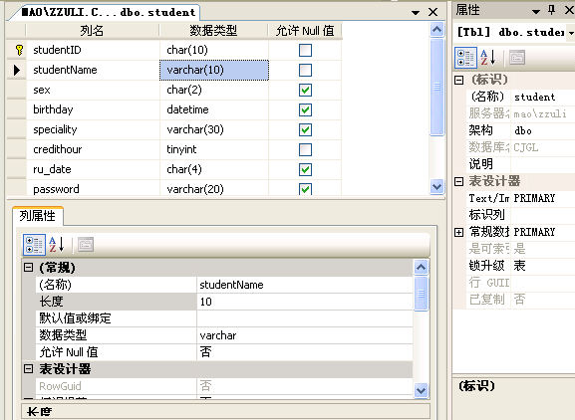
表的创建与维护
在表设计器的“列定义”窗口中输入Student表中每一列的列名、数据类型、是否为空等信息（具体信息参考表6.1）。选中一列，在列属性窗口中可以查看该列详细的属性定义，如数据类型、默认值、是否是标识列等。

Slide 22
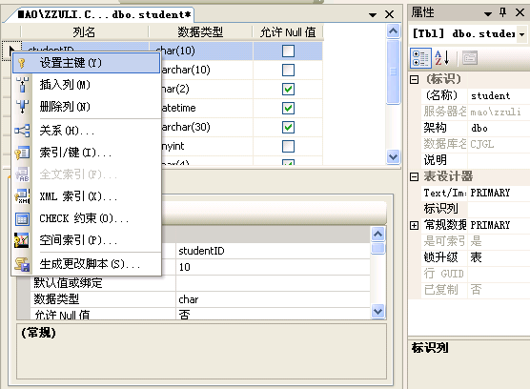
表的创建与维护
点击选中列studentID，单击右键，选择“设置主键”项，此时studentID列的左侧出现了一个图标，表明主键设置成功。

Slide 23
表的创建与维护
（1）创建CHECK约束
  性别列sex的取值只能为“男”或“女”，需要通过CHECK约束来实现该功能。
（2）创建DEFAULT约束
  所属院系speciality列默认取值‘软件学院’，需要通过DEFAULT约束来实现该功能。

Slide 24
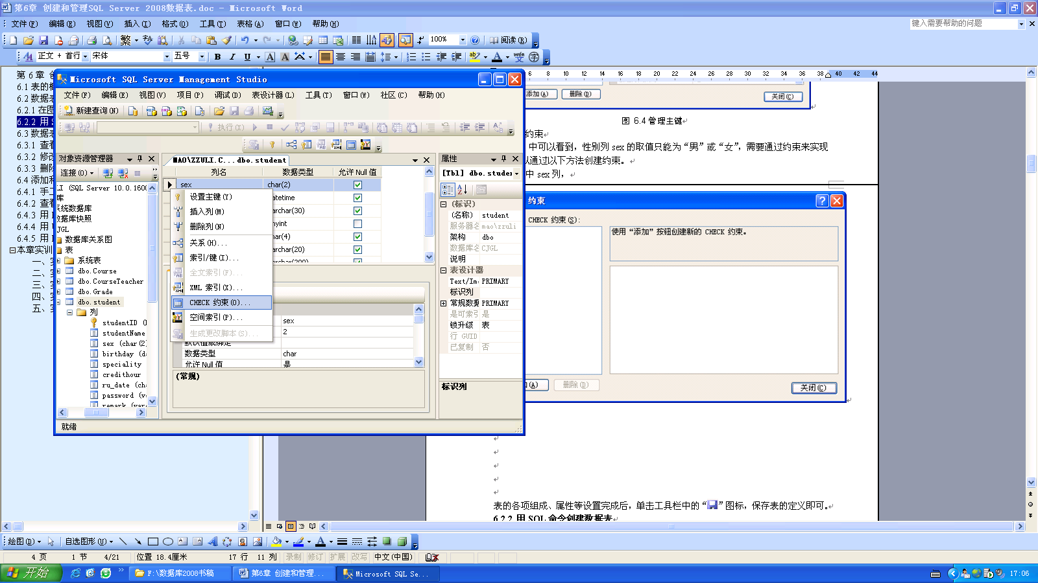
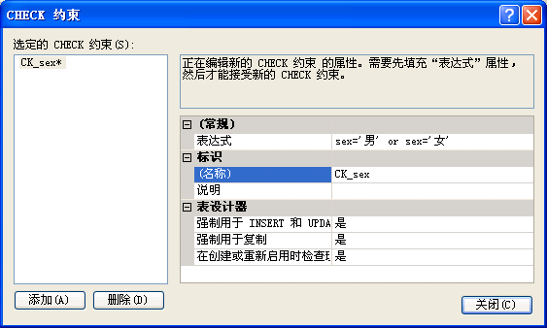
表的创建与维护
可以通过以下方法创建约束。
①选中sex列，单击右键，在弹出菜单中选择“Check约束”，或者单击工具栏上的（管理Check约束）按钮，打开Check约束对话框。
②单击“添加”按钮，新增一个约束，在表达式中输入：sex=‘男’ or sex=‘女’，在名称中输入：CK_Sex，点击“关闭”按钮，然后保存student表，刚才在sex列上创建的约束就保存到了数据库中。

Slide 25
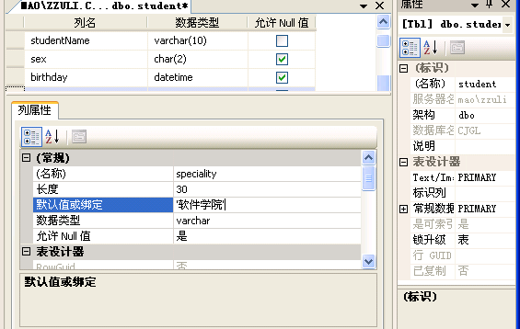
表的创建与维护
在表设计器里选中speciality列，在下面的“列属性”窗口中可以看到该列的详细属性。选中“默认值或绑定”项，在文本框内输入字符串“软件学院”，如图所示。单击保存按钮，保存表结构，默认值创建成功。

Slide 26
表的创建与维护
在SQL Server管理平台中删除表
  在管理平台中用右键单击要删除的表，从快捷菜单中选择“删除”命令，出现“删除对象”对话框，单击“确定”按钮即可删除表。

Slide 27
表的创建与维护
使用Transact-SQL语句创建表
CREATE TABLE table_name
(
{
<column_definition> /*列定义*/
|<computed_column_definition> /*计算列定义*/
}
[ <table_constraint> ] [ ,...n ] /*表约束*/
)
[ ON { filegroup | "default" } ]

Slide 28
表的创建与维护
使用Transact-SQL语句创建表
  创建表可使用CREATE TABLE语句，其语法格式如下
  CREATE TABLE
  [ database_name . [ schema_name ] . | schema_name . ] table_name
  ( { <column_definition> | <computed_column_definition>}
  [ <table_constraint> ] [ ,...n ] )
  [ ON { partition_scheme_name ( partition_column_name ) | filegroup | "default" } ]
  [ { TEXTIMAGE_ON { filegroup | "default" } ]

Slide 29
表的创建与维护
各选项的含义如下：
（1）database_name：要在其中创建表的数据库名称，必须是现有数据库的名称，默认为当前数据库。
（2）schema_name：新表所属架构的名称。
（3）table_name：新表的名称。表名必须遵循有关标识符的规则。table_name最多可包含 128 个字符，本地临时表名（以单个数字符号 (#) 为前缀的名称）不能超过116个字符。

Slide 30
表的创建与维护
（4）column_definition：表示数据列的语法结构，其语法格式如下所示。
<column_definition> ::=
column_name [ type_schema_name . ] type_name
[ COLLATE collation_name ] [ NULL | NOT NULL ]
[ [ CONSTRAINT constraint_name ] DEFAULT constant_expression ]
| [ IDENTITY [ ( seed ,increment ) ] [ NOT FOR REPLICATION ]]
[ ROWGUIDCOL ] [ <column_constraint> [ ...n ] ]

Slide 31
表的创建与维护
<column_definition> /*列定义*/示例
  studentID int PRIMARY KEY,
  studentName varchar(10) NOT NULL,
  sex char(2) CHECK(sex='男'orsex='女'),
  birthday datetime ,
  speciality varchar(30) DEFAULT('软件学院'),
  Credithour tinyint NOT NULL,
  ru_date char(4) ,
  my_password varchar(20) ,
  Student_num int DENTITY (100,1),

Slide 32
表的创建与维护
其中选项的含义如下所示。
①column_name [ type_schema_name . ] type_name：指定列名和存储在该列的数据类型。
● column_name：表中列的名称。
● [ type_schema_name. ] type_name：指定列的数据类型以及该列所属的架构。
②COLLATE <collation_name>：指定该列的排序规则。
③NULL | NOT NULL：确定列中是否允许使用空值。

Slide 33
表的创建与维护
④[ CONSTRAINT constraint_name ] DEFAULT constant_expression：定义约束。
CONSTRAINT：可选关键字，表示 PRIMARY KEY、NOT NULL、UNIQUE、FOREIGN KEY 或 CHECK 约束定义的开始。
constraint_name：约束的名称。约束名称必须在表所属的架构中唯一。
DEFAULT constant_expression：用一个常量表达式设置该列的默认约束。

Slide 34
表的创建与维护
CREATE TABLE student(
studentID char(10) ,
studentName varchar(10) NOT NULL,
sex char(2),
birthday datetime ,
speciality varchar(30) DEFAULT(‘软件学院’),
credithour tinyint NOT NULL,
ru_date char(4) ,
password varchar(20) ,
remark varchar(200) ,
CONSTRAINT PK_student PRIMARY KEY (studentID),
CONSTRAINT CK_sex CHECK(sex=’男’ or sex=’女’),
);

Slide 35
表的创建与维护
⑤IDENTITY [(seed，increment)：设置该列为标识列，并由seed和increment分别指定种子和增量（默认都为1）。
⑥NOT FOR REPLICATION：指定列的IDENTITY列的属性，在把从其他表中复制的数据插入到表中时不发生作用。
⑦ROWGUIDCOL：指定该列为全局唯一标识符列。
⑧<column_constraint>：定义在该列上的列约束。取NULL或NOT NULL时，指定是否在该列设置非空约束。

Slide 36
表的创建与维护
（5）computed_column_definition：某计算列的列定义。定义计算列的值的表达式。计算是虚拟列，并非物理地存储在表中，除非此列标记为 PERSISTED。
（6）table_constraint：表示对数据表的约束进行设置。

Slide 37
表的创建与维护
（7）partition_scheme_name ( partition_column_name ) | filegroup | “default”：指定存储表的分区架构或文件组。
partition_scheme_name：分区架构的名称。
partition_column_name：表示分区策略依据的列。
filegroup：表将存储在指定的文件组中。
"default"：表存储在默认文件组中。
（8）TEXTIMAGE_ON { filegroup | “default”：指示 text、ntext、image、xml、varchar(max)、varchar(max)、varbinary(max) 和 CLR 用户定义类型的列存储在指定文件组的关键字。

Slide 38
示例
简单的表定义。
USE Sales
CREATE TABLE employee
( employee_id char(4)NOT NULL,
employee_name varchar(20)NOT NULL,
sex char(2)NOT NULL,
birth_date datetime NOT NULL,
hire_date datetime NOT NULL,
address varchar(50),
telephone varchar(12),
wages money,
department_id char(4),
resume text
)

Slide 39
示例
【例5-2】 为表指定文件组。
CREATE TABLE Sales.dbo.supplier
(supplier_id char(6) NOT NULL,
supplier_name varchar(50)NOT NULL,
linkman_name varchar(20),
address varchar(50),
telephone varchar(12) NOT NULL
)ON [PRIMARY]

Slide 40
示例
在创建表的过程中，除了在列中直接指定数据类型和属性之外，还可以对某些列进行计算。或者说，某些列的值可以不用输入，而是通过计算得到。
【例5-3】 对计算列使用表达式。
CREATE TABLE salary
( 姓名 varchar(10),
基本工资 money,
奖金 money,
总计 AS 基本工资+奖金
)

Slide 41
示例
下面创建学生成绩表Sgrade的示例中，就使用了一个计算列
CREATE TABLE Sgrade
(
StudentID int,
Grade1 int,
Grade2 int,
Grade3 int,
Total AS Grade1+Grade2+grade3
)

Slide 42
示例
需要注意的一点是，一般情况下，计算列的数据并不进行物理存储，它仅仅是一个虚拟列，只能用于显示。如果希望将该列的数据物理化存储，可以使用PERSISTED关键字。 CREATE TABLE Sgrade
(
Sno int,
Grade1 int,
Grade2 int,
Grade3 int,
Total AS Grade1+Grade2+grade3 PERSISTED
)

Slide 43
示例
定义表autouser自动获取用户名称。
CREATE TABLE autouser
( 编号 int identity(1,1)NOT NULL,
用户代码 varchar(18),
登录时间 AS Getdate(),
用户名 AS User_name()
)

Slide 44
示例
创建临时表。
CREATE TABLE #students
( 学号 varchar(8),
姓名 varchar(10),
性别 varchar(2),
班级 varchar(10)
)

Slide 45
练习
在XSCJ数据库中创建xsqk表
列名 | 数据类型 | 长度 | 是否为空值 | 默认值 | 说明
学号 | 定长字符型（char） | 6 | × | 无 | 主键
姓名 | 定长字符型（char） | 8 | × | 无
专业名 | 定长字符型（char） | 10 | √ | 无
性别 | 位型（bit） | 1 | × | 1 | 男1，女0
出生时间 | 日期时间类型（smalldatetime） | 4 | × | 无
总学分 | 整数型（tinyint） | 1 | √ | 无
备注 | 文本型（text） | 16（系统默认值） | √ | 无

Slide 46
练习
USE XSCJ /*选择XSCJ为当前数据库*/
CREATE TABLE XS
( 学号 char(6) NOT NULL primary key ,
姓名 char(8) NOT NULL,
专业名 char(10) NULL,
性别 bit NOT NULL,
出生时间 smalldatetime NOT NULL,
总学分 tinyint NULL,
备注 text NULL
)
GO

Slide 47
练习
创建成绩CJ表，由学号SNO、课程号CNO、成绩SCORE三列构成，由SNO和CNO共同构成主键。
CREATE TABLE SC
(SNO CHAR(8) NOT NULL,
CNO CHAR(6) NOT NULL,
SCORE NUMERIC(3),
CONSTRAINT SC_PRIM PRIMARY KEY(SNO,CNO))

Slide 48
表的创建与维护
修改表结构
在创建了一个表之后，使用过程中可能需要对表结构进行修改。对一个已存在的表可以进行的修改操作包括：更改表名、增加列、删除列、修改已有列的属性（列名、数据类型、是否为空值等）。

Slide 49
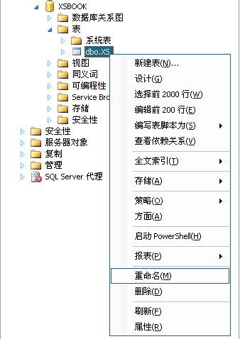
表的创建与维护
更改表名
  SQL Server中允许改变一个表的名字，但当表名改变后，与此相关的某些对象如视图，以及通过表名与表相关的存储过程将无效。因此，一般不要更改一个已有的表名，特别是在其上定义了视图或建立了相关的表。

Slide 50
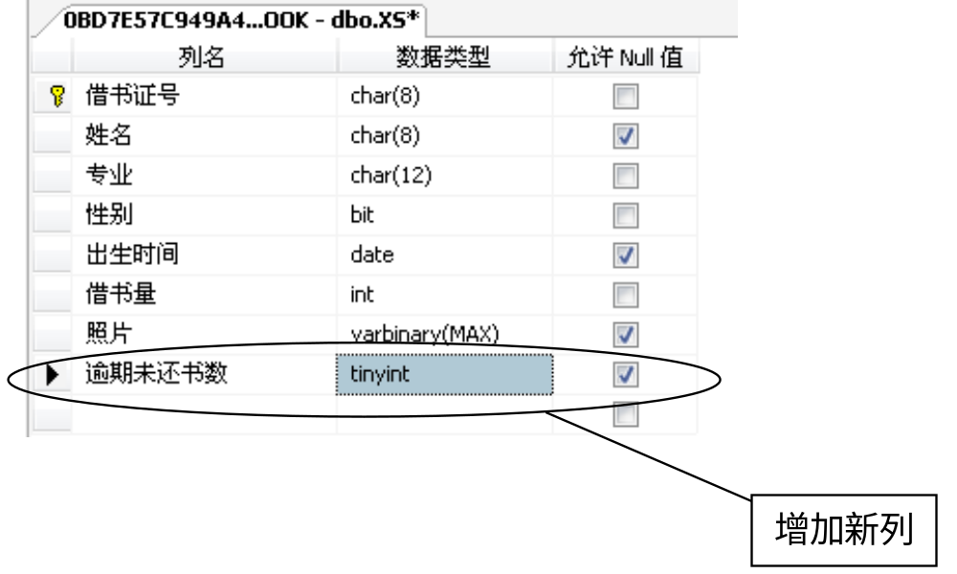
表的创建与维护
增加列
  当原来所创建的表中需要增加项目时，就要向表中增加字段。

Slide 51
表的创建与维护
ALTER TABLE table_name
{
ALTER COLUMN column_name
{
new_data_type [ (precision,[,scale])] [NULL | NOT NULL]
| {ADD | DROP } { ROWGUIDCOL | PERSISTED |
NOT FOR REPLICATION | SPARSE }
} /*修改已有字段的属性*/
| ADD {[<colume_definition>]}[,…n] /*增加新字段*/
| DROP {[CONSTRAINT] constraint_name | COLUMN column}[,…n]
/*删除字段*/
}

Slide 52
表的创建与维护
使用Transact-SQL语句修改表
SQL Server 2008的ALTER TABLE语法格式如下：
ALTER TABLE [ database_name . [ schema_name ] . | schema_name . ] table_name
{ ALTER COLUMN column_name
  { [ type_schema_name.]type_name[ ({precision [,scale]|max| xml_schema_collection } ) ]
  [ COLLATE collation_name ] [ NULL | NOT NULL ]
  | {ADD | DROP }{ ROWGUIDCOL | PERSISTED | NOT FOR REPLICATION }
  } | [ WITH { CHECK | NOCHECK } ]
| ADD
{ <column_definition> | <computed_column_definition>
| <table_constraint> | <column_set_definition> } [ ,...n ]

Slide 53
表的创建与维护
ALTER TABLE语法(续)
| DROP
{ [ CONSTRAINT ] constraint_name
[ WITH ( <drop_clustered_constraint_option> [ ,...n ] ) ] | COLUMN column_name
} [ ,...n ]
| [ WITH { CHECK | NOCHECK } ] { CHECK | NOCHECK }
CONSTRAINT { ALL | constraint_name [ ,...n ] }
| { ENABLE | DISABLE } TRIGGER { ALL | trigger_name [ ,...n ] } }

Slide 54
表的创建与维护
各选项的含义如下：
（1）table_name：指定要修改的表名。
（2）schema_name：更改表所属架构的名称。
（3）ALTER COLUMN column_name：指定表中要更改的列名为column_name。
（4）[type_schema_name. ] type_name项：更改后的列的新数据类型或添加的列的数据类型。
（5）precision 项：指定的数据类型的精度。
（6）scale项：指定的数据类型的小数位数。
（7）xml_schema_collection：仅应用于xml数据类型，以便将xml架构与类型相关联。
（8）NULL|NOT NULL：指定该列是否可接受空值。

Slide 55
表的创建与维护
（9）COLLATE collation_name：指定更改后的列的新排序规则。
（10）WITH CHECK | NOCHECK：指定表中的数据是否用新添加的或重新启用的FOREIGN KEY或CHECK约束进行验证。
（11）ADD：指定添加一个或多个列定义、计算列定义或者表约束。
（12）DROP { [CONSTRAINT] constraint_name|COLUMN column_name }：指定从表中删除名为constraint_name的约束或者名为column_name的列。

Slide 56
表的创建与维护
（13）{CHECK | NOCHECK } CONSTRAINT：指定启用或禁用constraint_name。
（14）ALL：指定使用NOCHECK选项禁用所有约束，或者使用CHECK选项启用所有约束。
（15）{ ENABLE | DISABLE } TRIGGER：指定启用或禁用trigger_name。
（16）trigger_name：指定要启用或禁用的触发器的名称。

Slide 57
示例
更改表以添加新列，然后再删除该列。
USE sales
ALTER TABLE employee ADD email varchar(20)NULL
GO
sp_help employee
ALTER TABLE employee DROP COLUMN email

Slide 58
示例
将表employee的列address改为varchar(150)数据类型，并且不允许为空。
ALTER TABLE employee ALTER COLUMN address varchar(150) NOT NULL

Slide 59
练习
设已经在数据库XSCJ中创建了表XS。先在表XS中增加1个新列——奖学金等级。然后在表XS中删除名为奖学金等级的列。
USE XSCJ
ALTER TABLE XS
ADD 奖学金等级 tinyint NOT NULL
GO
USE XSCJ
ALTER TABLE XS
DROP COLUMN 奖学金等级
GO

Slide 60
练习
USE XSCJ
ALTER TABLE XS
ADD 奖学金等级 tinyint NOT NULL
DEFAULT(‘三等')
GO

Slide 61
注意
表中尚未有记录值时，可以修改表结构，如更改列名、列的数据类型、长度和是否允许空值等属性。但当表中有了记录后，建议不要轻易改变表结构，特别不要改变数据类型，以免产生错误。

Slide 62
注意
具有以下特性的列不能被修改：
  数据类型为timestamp的列。
  计算列。
  全局标识符列。
  用于索引的列（但若用于索引的列为varchar、nvarchar或varbinary数据类型时，可以增加列的长度）。
  用于由CREATE STATISTICS生成统计的列。若需修改这样的列，必须先用DROP STATISTICS语句删除统计。
  用于主键或外键约束的列。
  用于CHECK或UNIQUE约束的列。
  关联有默认值的列。

Slide 63
注意
当改变列的数据类型时，要求满足下列条件：
  原数据类型必须能够转换为新数据类型。
  新类型不能为timestamp类型。
  如果被修改列属性中有“标识规范”属性，则新数据类型必须是有效的“标识规范”数据类型。

Slide 64
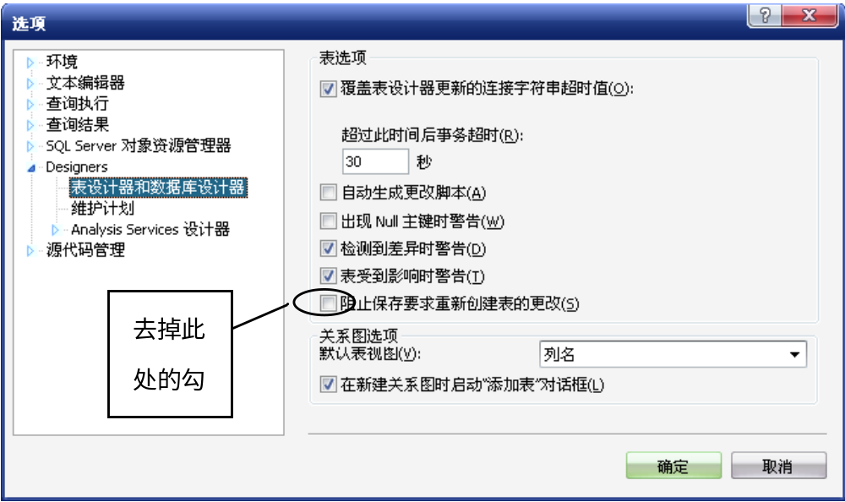
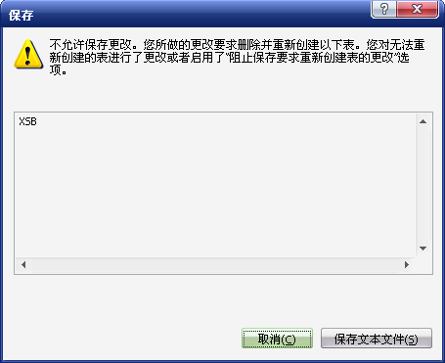
注意
在SQL Server 2008中，当用户使用界面方式修改表的结构（如添加列、修改列的数据类型等）时，必须要删除原来的表，再重新创建新表才能完成表的更改。

Slide 65
表的创建与维护
使用Transact-SQL语句删除表
删除表的Transact-SQL语句格式如下：
DROP TABLE [ database_name . [ schema_name ] . | schema_name . ]
table_name [ ,...n ] [ ; ]
各选项的含义如下：
（1）database_name：要在其中创建表的数据库的名称。
（2）schema_name：表所属架构的名称。
（3）table_name：要删除的表的名称。

Slide 66
示例
删除当前数据库内的表。
USE Sales
GO
DROP TABLE employee
删除另外一个数据库内的表。
DROP TABLE Sales.dbo.employee

Slide 67
表中数据的维护
用户对表的访问，可以归纳为4个基本操作：
  添加新数据
  检索现有数据
  更新现有数据
  删除现有数据。

Slide 68
表中数据的维护
通过“SQL Server Management Studio”操作表数据的方法如下：
在“对象资源管理器”中展开“数据库”，选择要进行操作的表，右击鼠标，在弹出的快捷菜单上选择“编辑前200行”菜单项，打开“表数据窗口”。

Slide 69
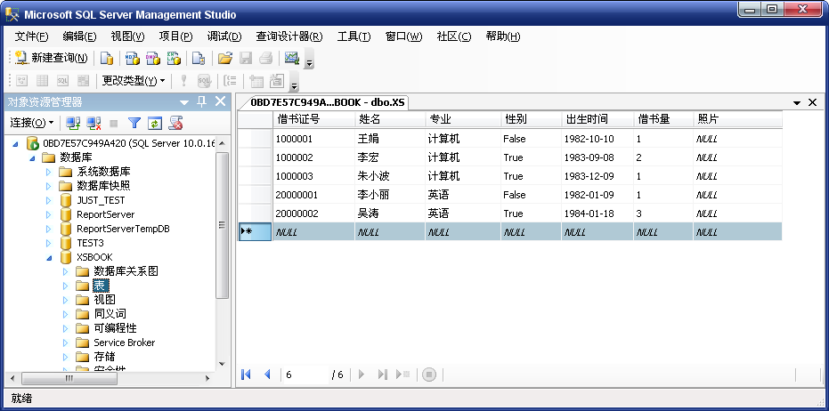
表中数据的维护
插入记录
  插入记录将新记录添加在表尾，可以向表中插入多条记录。插入记录的操作方法是：
  将光标定位到当前表尾的下一行，然后逐列输入列的值。每输入完一列的值，按回车键，光标将自动跳到下一列，便可编辑该列。若当前列是表的最后一列，则该列编辑完后按下回车键，光标将自动跳到下一行的第一列，此时上一行输入的数据已经保存，可以增加下一行。
  若表的某列不允许为空值，则必须为该列输入值，例如表XS的借书证号、姓名列。
  若列允许为空值，那么，不输入该列值，则在表格中将显示“NULL”字样，如XS表的照片列。

Slide 70
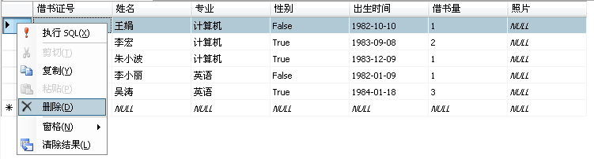
表中数据的维护
删除记录
  当表中的某些记录不再需要时，要将其删除。在“对象资源管理器”中删除记录的方法是：在“表数据的窗口”中定位需被删除的记录行，单击该行最前面的黑色箭头处选择全行，右击鼠标，选择“删除(D)”菜单项。

Slide 71
表中数据的维护
插入表记录
T-SQL中向表中插入数据的语句是INSERT。INSERT语句最基本的格式为：
  INSERT table_name
  VALUES ( constant1, constant2,…)
该语句的功能是向由table_name指定的表中加入由VALUES指定的各列值的行。

Slide 72
表中数据的维护
例. 使用简单的INSERT语句。
USE Sales
GO
INSERT Supplier
VALUES ('R001','华科电子有限公司','施宾彬 ','朝阳路56号','2636565')

Slide 73
表中数据的维护
例 显式指定列列表。
INSERT Sales.dbo.supplier
(supplier_id,supplier_name，linkman_name，address，telephone)
VALUES ('R00015 ','华科电子有限公司','施宾彬','朝阳路56号','2636565')

Slide 74
表中数据的维护
插入数据
INSERT语句可向表中添加一个或多个新行。
其语法格式如下：
[ WITH <common_table_expression> [ ,...n ] ]
INSERT [ TOP ( expression ) [ PERCENT ] ] [ INTO ]
{ [ server_name . database_name . schema_name . | database_name .[ schema_name ] .
| schema_name .] table_or_view_name
{ [ ( column_list ) ] [ <OUTPUT Clause> ]
{ VALUES ( { DEFAULT | NULL | expression } [ , ...n ] )
| derived_table | execute_statement | DEFAULT VALUES } } }

Slide 75
表中数据的维护
各选项的含义如下：
（1）WITH <common_table_expression> ：指定在 INSERT 语句作用域内定义的临时命名结果集（也称为公用表表达式）。结果集源自 SELECT 语句。
（2）TOP ( expression ) [ PERCENT ]：指定将插入的随机行的数目或百分比。expression 可以是行数或行的百分比。在和 INSERT、UPDATE 或 DELETE 语句结合使用的 TOP 表达式中引用的行不按任何顺序排列。
（3）INTO：一个可选的关键字，可以将它用在 INSERT 和目标表之间。
（4）server_name：表或视图所在服务器的名称。如果指定了 server_name，则需要 database_name 和 schema_name。

Slide 76
表中数据的维护
（5）database_name：数据库的名称。
（6）schema_name：表或视图所属架构的名称。
（7）table_or view_name：要接收数据的表或视图的名称。
（8）( column_list )：要在其中插入数据的一列或多列的列表。必须用括号将 column_list 括起来，并且用逗号进行分隔。
（9）OUTPUT 子句：将插入行作为插入操作的一部分返回。
（10）VALUES：引入要插入的数据值的列表。

Slide 77
表中数据的维护
（11）DEFAULT：强制数据库引擎加载为列定义的默认值。
（12）expression：一个常量、变量或表达式。表达式不能包含 EXECUTE 语句。
（13）derived_table：任何有效的 SELECT 语句，它返回将加载到表中的数据行。
（14）execute_statement：任何有效的 EXECUTE 语句，它使用 SELECT 或 READTEXT 语句返回数据。
（15）DEFAULT VALUES：强制新行包含为每个列定义的默认值。

Slide 78
表中数据的维护
例 将数据装载到带有标识符的表。
--创建customer2表，该表的customer_id为标识列
CREATE TABLE customer2
(customer_id bigint NOT NULL IDENTITY(0,1),
customer_name varchar(50) NOT NULL,
linkman_name varchar(20),
address varchar(50),
telephone char(12) NOT NULL)
GO

Slide 79
表中数据的维护
--以下语句为customer2表插入数据
INSERT customer2
VALUES ('东方体育用品公司','刘平','东方市中山路25号','75368025')
INSERT customer2(customer_name,linkman_name,address,telephone)
VALUES ('北京泛亚实业公司','张卫民','长岭市五一路号','68510231')
SET IDENTITY_INSERT Sales.dbo.customer2 ON
INSERT customer2
(customer_id,customer_name,linkman_name,address,telephone)
VALUES ('-100','洞庭强华电器公司','马东','滨海市洞庭大道号','76053331')

Slide 80
表中数据的维护
修改数据
UPDATE 语句可以更改表或视图中单行、行组或所有行的数据值。语法格式如下：
[ WITH <common_table_expression> [...n] ]
UPDATE [ TOP ( expression ) [ PERCENT ] ]
[ server_name . database_name . schema_name . | database_name .[ schema_name ] .
| schema_name . ] table_or_view_name
SET { column_name = { expression | DEFAULT | NULL }

Slide 81
表中数据的维护
| { udt_column_name.{ { property_name = expression
| field_name = expression } | method_name ( argument [ ,...n ] ) } }
| column_name { .WRITE ( expression , @Offset , @Length ) }
| @variable = expression
| @variable = column = expression } [ ,...n ]
[ <OUTPUT Clause> ] [ FROM{ <table_source> } [ ,...n ] ]
[ WHERE { <search_condition> } ]

Slide 82
表中数据的维护
各选项的含义如下：
（1）WITH <common_table_expression>：指定在 UPDATE 语句作用域内定义的临时命名结果集或视图，也称为公用表表达式 (CTE)。 CTE 结果集派生自简单查询并由 UPDATE 语句引用。
（2）TOP ( expression ) [ PERCENT ]：指定将要更新的行数或行百分比。expression 可以为行数或行百分比。
（3）server_name：表或视图所在服务器的名称（使用链接服务器名称或 OPENDATASOURCE 函数作为服务器名称）。 如果指定了 server_name，则需要 database_name 和 schema_name。
（4）database_name：数据库的名称。

Slide 83
表中数据的维护
（5）schema_name：表或视图所属架构的名称。
（6）table_or view_name：要更新行的表或视图的名称。
（7）SET：指定要更新的列或变量名称的列表。
（8）column_name：包含要更改的数据的列。column_name 必须已存在于 table_or view_name 中。 不能更新标识列。
（9）Expression：返回单个值的变量、文字值、表达式或嵌套 select 语句（加括号）
（10）DEFAULT：指定用为列定义的默认值替换列中的现有值。
（11）udt_column_name：用户定义类型列。
（12）property_name | field_name：用户定义类型的公共属性或公共数据成员。

Slide 84
表中数据的维护
（13）method_name ( argument [ ,... n] )：带一个或多个参数的 udt_column_name 的非静态公共赋值函数方法。
（14）WRITE ( expression, @Offset , @Length )：指定修改 column_name 值的一部分。expression 替换 @Length 单位（从 column_name 的 @Offset 开始）。 只有 varchar(max)、nvarchar(max) 或 varbinary(max) 列才能使用此子句来指定。column_name 不能为 NULL，也不能由表名或表别名限定。
（15）@ variable：已声明的变量，该变量将设置为 expression 所返回的值。

Slide 85
表中数据的维护
（16）<OUTPUT_Clause>：在 UPDATE 操作中，返回更新后的数据或基于更新后的数据的表达式。
（17）FROM <table_source>：指定将表、视图或派生表源用于为更新操作提供条件。
（18）WHERE：指定条件来限定所更新的行。
（19）<search_condition>：为要更新的行指定需满足的条件。

Slide 86
表中数据的维护
例 使用简单的UPDATE语句。
UPDATE customer2 SET linkman_name='佚名'，address=NULL，telephone="
例 在UPDATE语句中使用WHERE子句。
UPDATE customer2
SET telephone='0731-'+telephone WHERE LEN(telephone)=8

Slide 87
表中数据的维护
将XS表中的所有学生的总学分都增加10。将姓名为“罗林琳”的同学的专业改为“通信工程”，备注改为“转专业学习”，学号改为001241。
UPDATE XS
SET 总学分 = 总学分+10
GO
UPDATE XS
SET 专业名 = ‘通信工程’,
备注 = ‘转专业学习’,
学号 = ‘001241’
WHERE 姓名 = ‘罗林琳’
GO

Slide 88
表中数据的维护
删除数据
DELETE和TRUNCATE TABLE两种语句可以删除现有表中的数据。

Slide 89
表中数据的维护
DELETE 语句删除表或视图中的一行或多行，每一行的删除都将被记入日志。其语法格式如下：
[ WITH <common_table_expression> [ ,...n ] ]
DELETE [ TOP ( expression ) [ PERCENT ] ]
[ FROM ] [ server_name.database_name.schema_name.
| database_name. [ schema_name ] . | schema_name. ]
table_or_view_name [ <OUTPUT Clause> ]
[ FROM <table_source> [ ,...n ] ] [ WHERE { <search_condition>} ]

Slide 90
表中数据的维护
各选项的含义如下：
（1）WITH <common_table_expression>：指定在 DELETE 语句作用域内定义的临时命名结果集，也称为公用表表达式。结果集源自 SELECT 语句。
（2）TOP ( expression ) [ PERCENT ]：指定将要删除的任意行数或任意行的百分比。
（3）FROM：可选的关键字，用在 DELETE 关键字与目标 table_or_view_name 或 rowset_function_limited 之间。
（4）server_name：表或视图所在服务器的名称（使用链接服务器名称或 OPENDATASOURCE 函数作为服务器名称）。如果指定了 server_name，则需要 database_name 和 schema_name。

Slide 91
表中数据的维护
（5）database_name：数据库的名称。
（6）schema_name：该表或视图所属架构的名称。
（7）table_or view_name：要删除行的表或视图的名称。
（8）<OUTPUT_Clause>：将已删除行或基于这些行的表达式作为 DELETE 操作的一部分返回。
（9）FROM <table_source>：指定附加的 FROM 子句。
（10）WHERE：指定用于限制删除行数的条件。如果没有提供 WHERE 子句，则 DELETE 删除表中的所有行。
（11）<search_condition>：指定删除行的限定条件。

Slide 92
表中数据的维护
例 不带参数使用DELETE命令删除所有行。
USE Sales
GO
DELETE customer2
例 带WHERE子句的DELETE语句，有条件地删除行。
DELETE FROM sell_order WHERE custom_id='C00006'

Slide 93
表中数据的维护
将XSCJ数据库的XS表中备注为空的行删除(实际不做操作)。
DELETE FROM XS
WHERE 备注 IS NULL

Slide 94
表中数据的维护
2．TRUNCATE TABLE语句
TRUNCATE TABLE语句可一次删除表中的所有行，而不会把每一行的删除操作都记入日志。其语法格式如下：
TRUNCATE TABLE
[ { database_name.[ schema_name ]. | schema_name . } ] table_name
各选项的含义如下：
（1）database_name：数据库的名称。
（2）schema_name：表所属架构的名称。
（3）table_name：要截断的表的名称，或要删除其全部行的表的名称。

Slide 95
表中数据的维护
注意：
（1）TRUNCATE TABLE语句在功能上与不带WHERE子句的DELETE语句相同，两者均删除表中的全部行。
（2）DELETE 语句每次删除一行，并在事务日志中进行一次记录，而TRUNCATE TABLE 通过释放存储表数据所用的数据页来删除数据，并且在事务日志中只记录页的释放。
（3）TRUNCATE TABLE删除表中的所有行，但表结构及其列、约束、索引等保持不变。

Slide 96
表中数据的维护
（4）TRUNCATE TABLE使对新行标识符列（IDENTITY）所用的计数值重置为该列的种子。如果想保留标识计数值，可改用DELETE。
（5）对于被外键约束所引用的表，不能使用TRUNCATE TABLE，而应使用不带WHERE子句的DELETE语句。由于TRUNCATE TABLE不记录行删除日志，所以它不能激活触发器。

Slide 97
表中数据的维护
例 使用TRUNCATE TABLE语句清空表。
TRUNCATE TABLE customer2

